Slide 1
सैनिक स्कूल गोपालगंज
हिन्दी
कक्षा -VI
(वसंत-झाँसी की रानी)

Slide 3
पाठ-10-झाँसी की रानी (सुभद्रा कुमारी चौहान)
कवयित्री-परिचय
सुभद्रा कुमारी चौहान (१६ अगस्त १९०४-१५ फरवर १९४८) हिन्द की सुप्रसिद्ध कवयित्री और लेखिका थीं। उनके दो कविता संग्रह तथा तीन कथा संग्रह प्रकाशित हुए पर उनकी प्रसिद्धि झाँसी की रानी (कविता) के कारण है। ये राष्ट्रीय चेतना की एक सजग कवयित्री रही हैं, किन्तु इन्होंने स्वाधीनता संग्राम में अनेक बार जेल यातनाएँ सहने के पश्चात अपनी अनुभूतियों को कहानी में भी व्यक्त किया। वातावरण चित्रण-प्रधान शैली की भाषा सरल तथा काव्यात्मक है, इस कारण इनकी रचना की सादगी हृदयग्राही है।
उनका जन्म नागपंचमी के दिन इलाहाबाद के निकट निहालपुर नामक गांव में रामनाथसिंह के जमींदार परिवार में हुआ था। बाल्यकाल से ही वे कविताएँ रचने लगी थीं। उनकी रचनाएँ राष्ट्रीयता की भावना से परिपूर्ण हैं।^{[2]} सुभद्रा कुमारी चौहान, चार बहने और दो भाई थे। उनके पिता ठाकुर रामनाथ सिंह शिक्षा के प्रेमी थे और उन्हीं की देख-रेख में उनकी प्रारम्भिक शिक्षा भी हुई। १९१९ में खंडवा के ठाकुर लक्ष्मण सिंह के साथ विवाह के बाद वे जबलपर आ गई थीं। गांधी जी के असहयोग आंदोलन में भाग लेने वाली वह प्रथम महिला थीं। वे दो बार जेल भी गई थीं।^{[3]} सुभद्रा कुमारी चौहान की जीवनी, इनकी पुत्री, सुधा चौहान ने 'मिला तेज से तेज' नामक पुस्तक में लिखी है। इसे हंस प्रकाशन, इलाहाबाद ने प्रकाशित किया है। वे एक रचनाकार होने के साथ-साथ स्वाधीनता संग्राम की सेनानी भी थीं। डॉo मंगला अनुजा की पुस्तक सुभद्रा कुमारी चौहान उनके साहित्यिक व स्वाधीनता संघर्ष के जीवन पर प्रकाश डालती है। साथ ही स्वाधीनता आंदोलन में उनके कविता के जरिए नेतृत्व को भी रेखांकित करती है।^{[4]} एक कार दुर्घटना में उनका आकस्मिक निधन हो गया था।^{[5]}

Slide 4
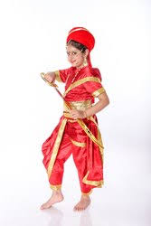
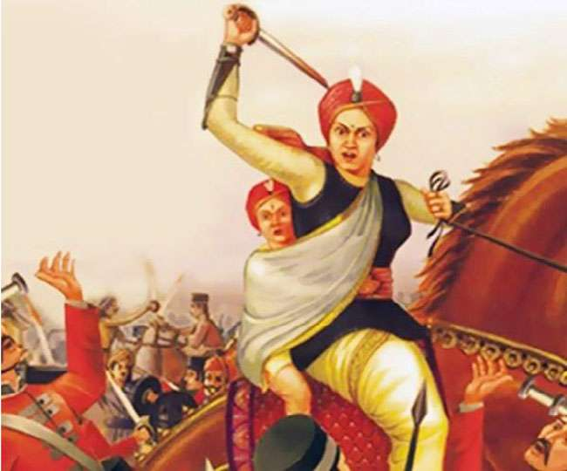
कवयित्री-परिचय

Slide 5
पाठ-10-झाँसी की रानी (सुभद्रा कुमारी चौहान)
कहानी संग्रह
बिखरे मोती (१९३२)
उन्मादिनी (१९३४)
सीधे साधे चित्र (१९४७)
कविता संग्रह
मुकुल
त्रिधारा
प्रसिद्ध पंक्तियाँ
यह कदंब का पेड़ अगर माँ होता यमुना तीरे। मैं भी उस पर बैठ कन्हैया बनता धीरे-धीरे॥
सिंहासन हिल उठे राजवंशों ने भृकुटी तानी थी, बूढ़े भारत में भी आई फिर से नयी जवानी थी, गुमी हुई आज़ादी की कीमत सबने पहचानी थी, दूर फिरंगी को करने की सबने मन में ठानी थी।
मुझे छोड़ कर तुम्हें प्राणधन सुख या शांति नहीं होगी यही बात तुम भी कहते थे सोचो, भ्रान्ति नहीं होगी।
जीवनी
'मिला तेज से तेज'

Slide 6
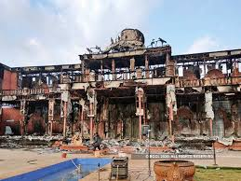
कहानी संग्रह
बिखरे मोती (१९३२)
उन्मादिनी (१९३४)
सीधे साधे चित्र (१९४७)
कविता संग्रह
मुकुल
त्रिधारा
प्रसिद्ध पंक्तियाँ
यह कदंब का पेड़ अगर माँ होता यमुना तीरे। मैं भी उस पर बैठ कन्हैया बनता धीरे-धीरे॥
सिंहासन हिल उठे राजवंशों ने भृकुटी तानी थी, बूढ़े भारत में भी आई फिर से नयी जवानी थी, गुमी हुई आज़ादी की कीमत सबने पहचानी थी, दूर फिरंगी को करने की सबने मन में ठानी थी।
मुझे छोड़ कर तुम्हें प्राणधन सुख या शांति नहीं होगी यही बात तुम भी कहते थे सोचो, भ्रान्ति नहीं होगी।
जीवनी
'मिला तेज से तेज'

Slide 7
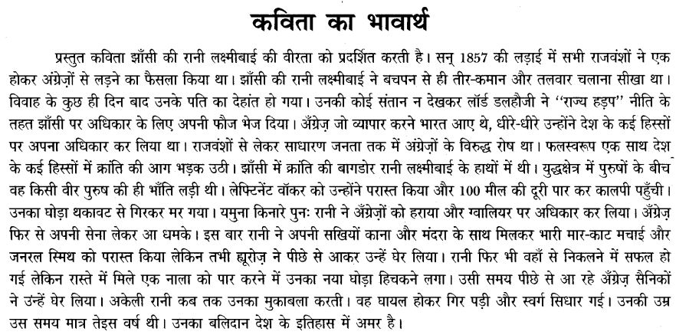
कहानी संग्रह
बिखरे मोती (१९३२)
उन्मादिनी (१९३४)
सीधे साधे चित्र (१९४७)
कविता संग्रह
मुकुल
त्रिधारा
प्रसिद्ध पंक्तियाँ
यह कदंब का पेड़ अगर माँ होता यमुना तीरे। मैं भी उस पर बैठ कन्हैया बनता धीरे-धीरे॥
सिंहासन हिल उठे राजवंशों ने भृकुटी तानी थी, बूढ़े भारत में भी आई फिर से नयी जवानी थी, गुमी हुई आज़ादी की कीमत सबने पहचानी थी, दूर फिरंगी को करने की सबने मन में ठानी थी।
मुझे छोड़ कर तुम्हें प्राणधन सुख या शांति नहीं होगी यही बात तुम भी कहते थे सोचो, भ्रान्ति नहीं होगी।
जीवनी
'मिला तेज से तेज'

